Slide 1
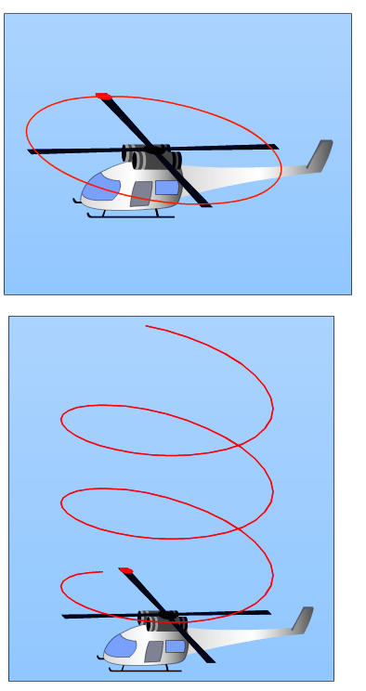

Относительность движений
Относительность
Закон сложения скоростей

Slide 2

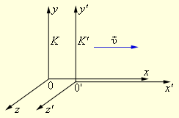
υот
υп
υа
К
К
υп – скорость подвижной системы относительно неподвижной
υот – скорость м.т. относительно подвижной системы
υа – скорость м.т. относительно неподвижной
Неподвижная система отсчета
К
Подвижная система отсчета относительно системы К
υа = υп + υот

Slide 3

Задача:
Туристы едут в электричке со скоростью 20м/с. Мимо окна, где сидят туристы прошел встречный поезд за 6с со скоростью 16м/с. Определить длину встречного поезда?
Анализ:
υа - Скорость встречного поезда
υп - Скорость электрички
υот - Скорость относительно подвижной системы (встречного поезда относительно окна электрички)
υа = υп + υот
υа = -υп + υот
L= υот ∙ t
υот = υп + υа
υот = 36м/с
х
L= 216м

Slide 4
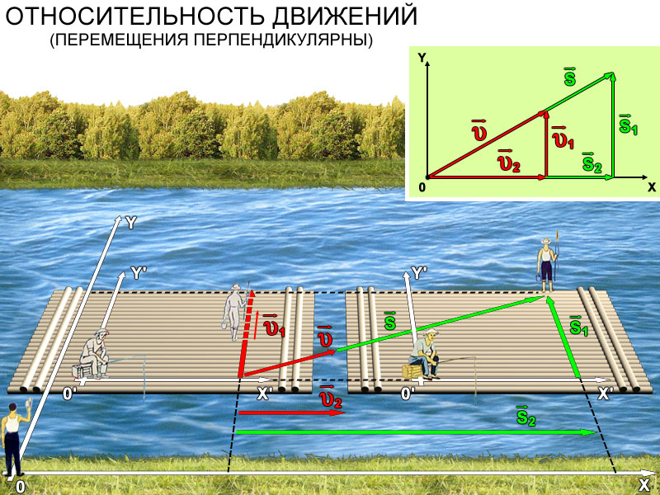
Вася

Slide 5
Задача:
Скорость Васи относительно плота плывущего по течению 0,4м/с, а скорость течения реки 0,1м/с. Какова скорость Васи относительно берега?
Дано:
υот = 0,4м/с
υп = 0,1м/с
υа = ?
Анализ:
Решение:
υа = υп + υот
υа
υот
υа= υп + υот
2 2
υа= 0,41м/с
υп
Задача:
Скорость течения реки 1,5м/с, а скорость катера 2м/с, и он движется перпендикулярно берегу. Какова скорость катера относительно воды?
Дано:
υа = 2м/с
υп = 1,5м/с
υот = ?
Анализ:
Решение:
υа = υп + υот
υот= υа + υп
2 2
υот= υа + υп
2 2
υот= 2,5м/с

